Slide 1
Apache Solr
Trabalho prático 1
Sistemas Distribuídos
Grupo:
Barbara Neves
Brenda Sotero
Eduardo Lopes

Slide 2

Introdução ao Solr

Slide 3
Solr é a plataforma de pesquisa corporativa de código aberto popular e rápida do projeto Apache Lucene.
Solr fornece uma pesquisa distribuída e replicação de índice, com mais escalabilidade e tolerância a falhas.
É amplamente utilizado para pesquisa de texto na web, conseguindo indexar dados de texto ou metadados.
Ele permite realizar a análise textual em certos conteúdos e pesquisas para determinar similaridade entre palavras, entender e buscar por sinônimo e pontuar cada resultado de acordo com sua correspondência a consulta.

Slide 4
Seus principais recursos incluem:
Pesquisa de texto completo
Indexação em tempo real
Destaque de ocorrências
Pesquisa facetada
Manipulação de documentos ricos (por exemplo, Word e PDF)
Integração de banco de dados
Pesquisa geoespacial
Fácil de configurar e extremamente flexível

Slide 5
Solr é executado como um servidor de pesquisa completo independente. Ele usa a biblioteca de pesquisa Lucene em seu núcleo para indexação e pesquisa de texto completo. E possui APIs HTTP, XML e JSON que o tornam utilizável a partir das linguagens de programação mais populares.

Slide 6
Pontos
Positivos x Negativos

Slide 7






O Solr fornece recursos de pesquisa e navegação de muitos dos maiores sites da Internet do mundo.
Instagram (Pesquisa geoespacial)
Nasa (Pesquisa em banco de dados)
Netflix (Pesquisa em Website)
eBay (Pesquisa em sites classificados)
CiteSeerX (Índice para texto completo)
Apple, Disney, StubHub, entre outros.
Fonte: https://cwiki.apache.org/confluence/display/solr/PublicServers

Slide 8
Instalação do Solr na AWS

Slide 9
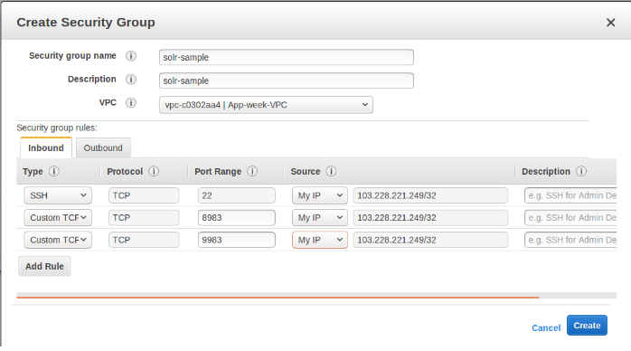
Para criar nosso servidor Solr na AWS, primeiro precisamos criar um “Grupo de Segurança” informando quais serão os IPs utilizados no Solr e no Zookeeper.

Slide 10
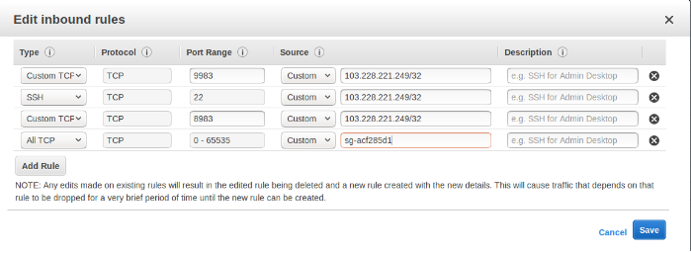
Precisamos modificar as regras para que as instâncias que fazem parte do grupo possam se comunicar com todas as outras instâncias que fazem parte do mesmo grupo.

Slide 11
Para iniciar nossa instância, escolhemos a Amazon Machine Image (AMI) e selecionamos a atribuição automática de IP público para que esteja ativada.
Definimos também a capacidade de armazenamento para 8Gb padrão.
E por fim, selecionamos o Grupo de Segurança criado anteriormente.

Slide 12
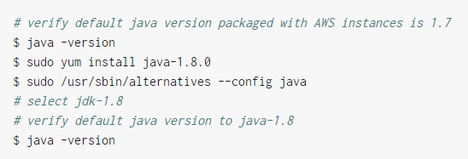
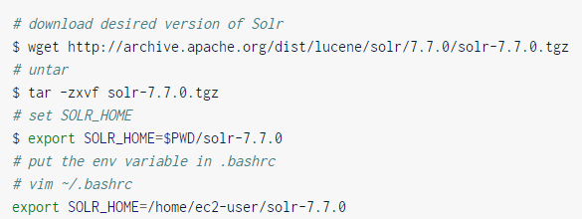
Após iniciar a instância certificamos de instalar o Java 8 e o Solar mais recente.

Slide 13
Como Funciona?

Slide 14
Conceitos utilizados no Solr
Node (Nó): Na cloud, cada instância do Solr é chamada de nó.
Cluster: Todos os nós combinados formam o cluster.
Collection (Coleção): Um cluster tem um index lógico chamado coleção.
Shard (Fragmento): É um pedaço da coleção que possui uma ou mais réplicas no index.
Réplica: É a cópia de um fragmento armazenado em algum nó.
Leader (Líder): Também é uma cópia de um fragmento, porém ele tem a função de distribuir os “requests” para as outras réplicas.
Zookeeper: É um projeto Apache que o Solr utiliza para centralizar a configuração e a coordenação dos nós no cluster.

Slide 15
O Solr foi projetado como um banco de dados estruturado em documentos, onde esses documento são armazenados em coleções, semelhante à tabelas não relacionais encontradas em banco de dados.
A capacidade de busca avançada do Solr é possível por meio da utilização de um sistema de indexação que mapeia os termos de acordo com suas ocorrências, denominado como “index invertido”.
Em uma pesquisa convencional em uma base de dados, o resultado retorna somente um casamento exato ou casamento aproximado extremamente poluído. Já utilizando o “index invertido” temos algumas funcionalidades adicionais que permitem fazer esse casamento aproximado devolvendo os resultados mais relevantes para a pesquisa do usuário.

Slide 16


Exemplo
O Apache Zookeeper é um serviço de sincronização replicado com consistência eventual. Ao ser instalado e configurado em cada um dos hosts, ele permite a execução de aplicações distribuídas dentro desse cluster de nós criados.
O Apache Solr dependem do Zookeeper para fazer a distribuição dos dados e seu acesso.

Slide 17
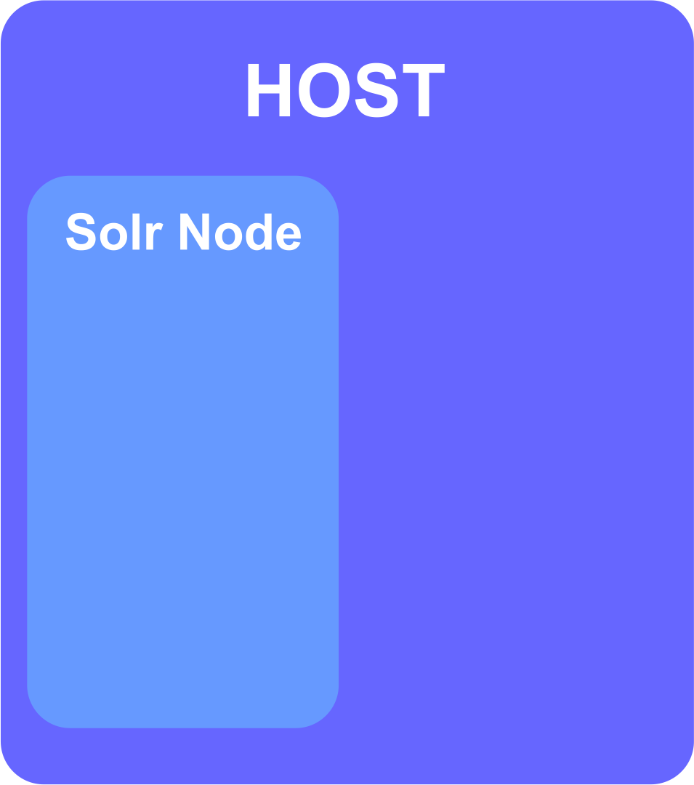
Cada máquina roda uma instância do Solr.
No cluster, cada instância é chamada de nó.
Solr funciona em uma arquitetura onde não existe master-worker. Todo nó é master de si próprio e eles utilizam o Zookeeper para saber o estado do resto do cluster.

Slide 18
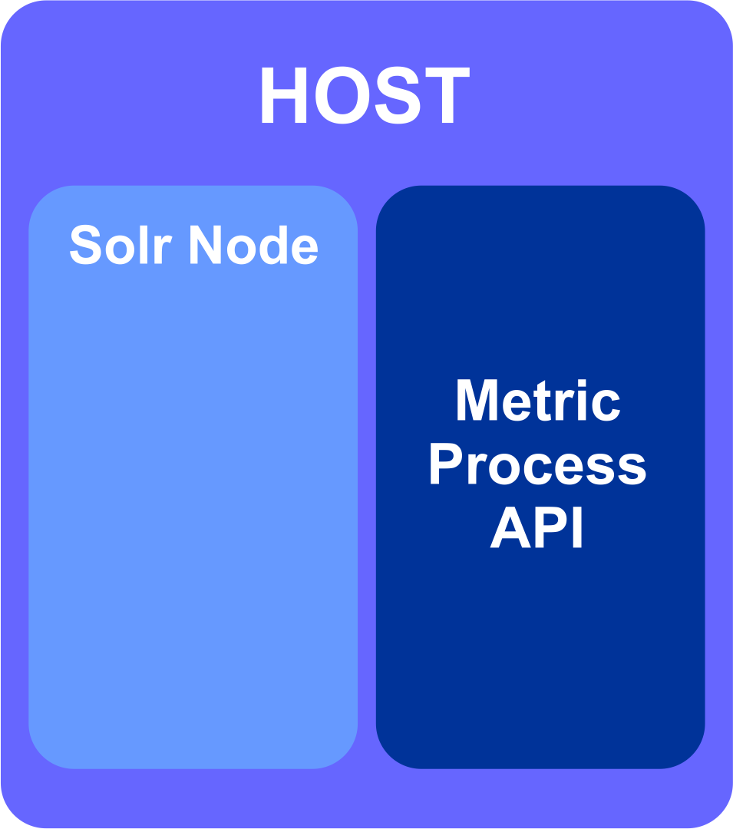
Um nó não publica suas métricas automaticamente. É necessário utilizar o Solr Metric Process, que executa separado do Solr Node para obter as métricas.

Slide 19






Se o primeiro nó cair, os dados do shard 1 podem ser recuperados da réplica contida no terceiro host.
Quando uma nova coleção é criada no cluster, é necessário definir o número de shards e o fator de replicação. Nesse caso, vamos utilizar 3 shards e um fator de replicação 2. No total, teremos então 6 shards criados.

Slide 20
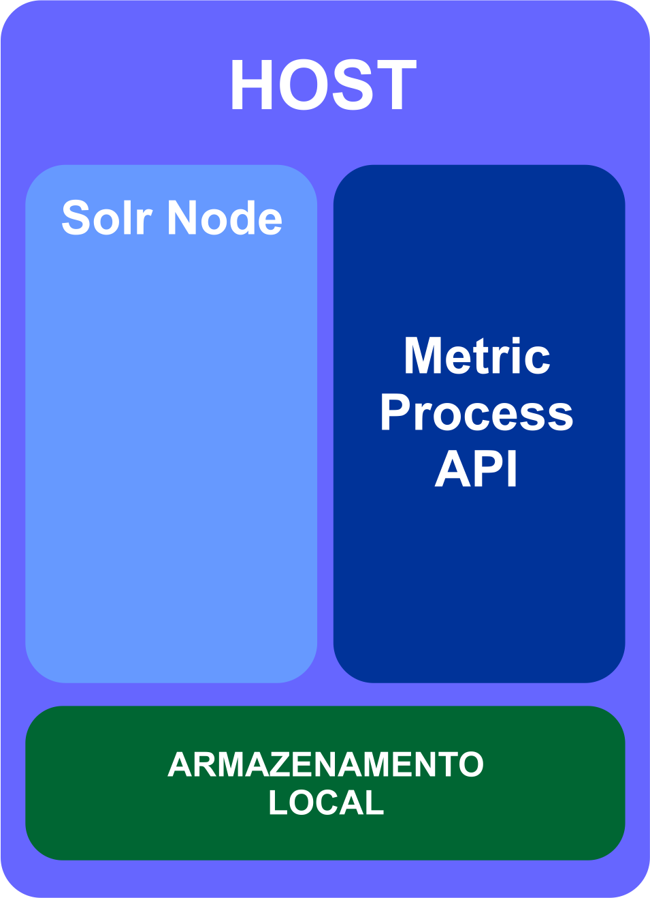
Quando um conjunto de livros é cadastrado em uma biblioteca, o usuário não tem ideia de que, internamente, os livros estão sendo divididos entre os “shards” e salvos localmente na memória de cada node.

Slide 21
Demonstração

Slide 22
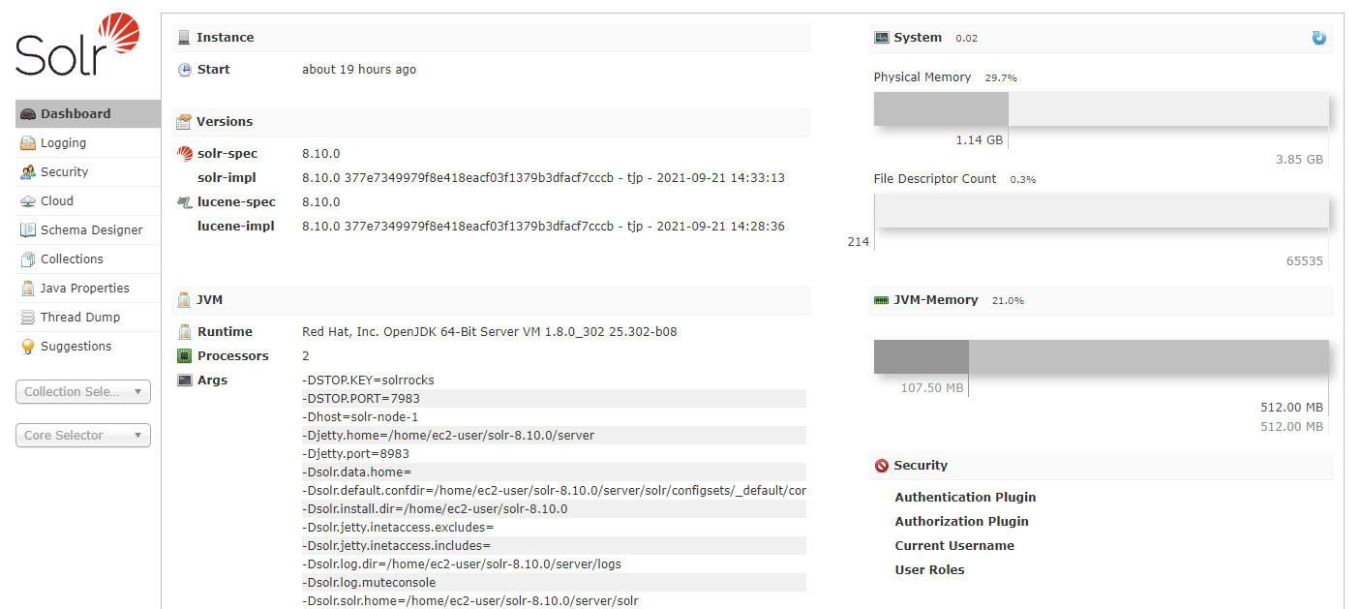
Ambiente de trabalho do Solr

Slide 23
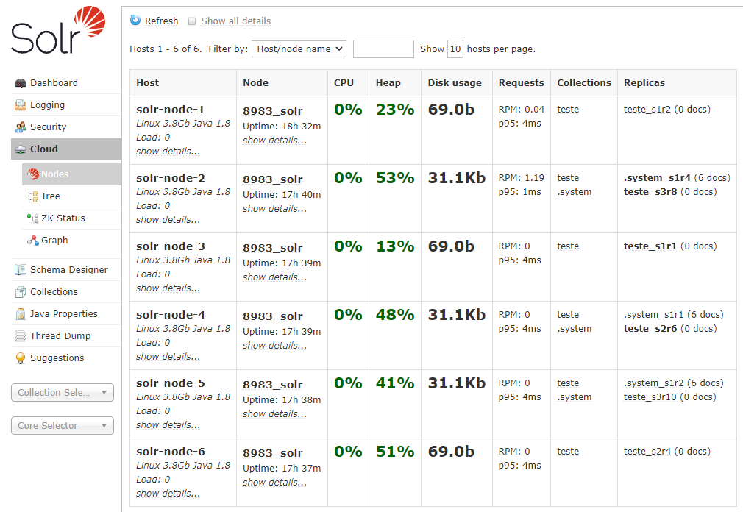
Cluster com seis nós

Slide 24
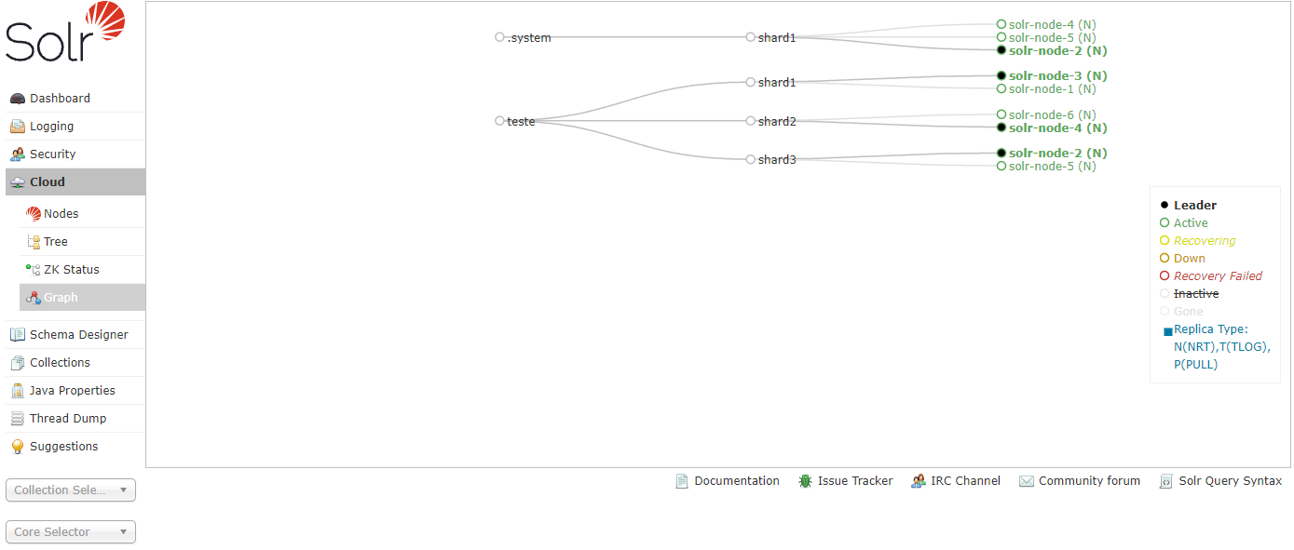
Exemplo da solução
Criamos uma coleção chamada “teste” com três “fragmentos”, onde cada “fragmento” possui duas “réplicas”. Uma das “réplicas” é denominada “líder”, caso algum “líder” caia, uma das outras “réplicas” é automaticamente eleita como novo “líder”.
Observação: Cada “réplica” é criada em um “nó” diferente.

Slide 25
Quando um documento é enviado a um nó do Solr para indexação, o sistema primeiro determina a qual fragmento esse documento pertence e, em seguida, qual nó está atualmente hospedando o líder desse fragmento.
O documento é então encaminhado para o líder atual para indexação, e o líder encaminha a atualização para todas as outras réplicas.

Slide 26
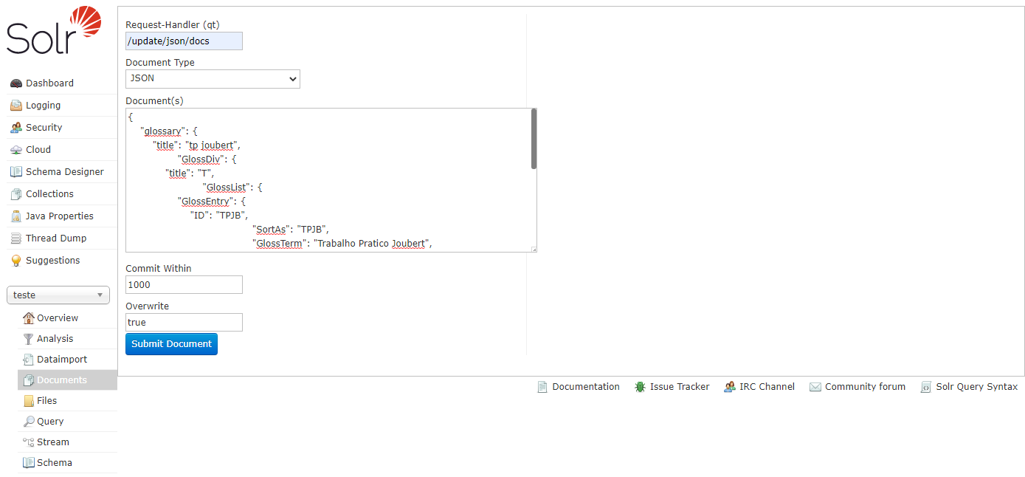
Indexando um documento

Slide 27
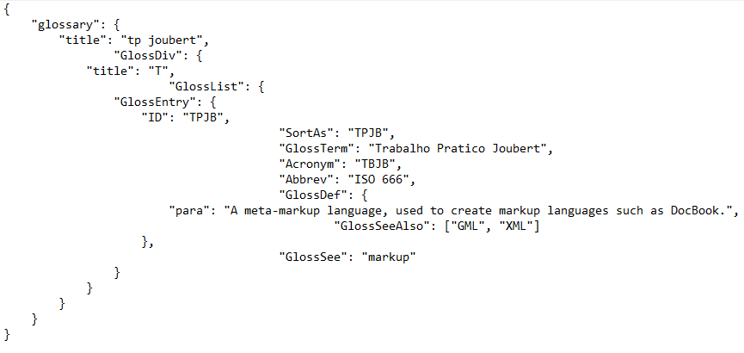
Indexando um documento

Slide 28
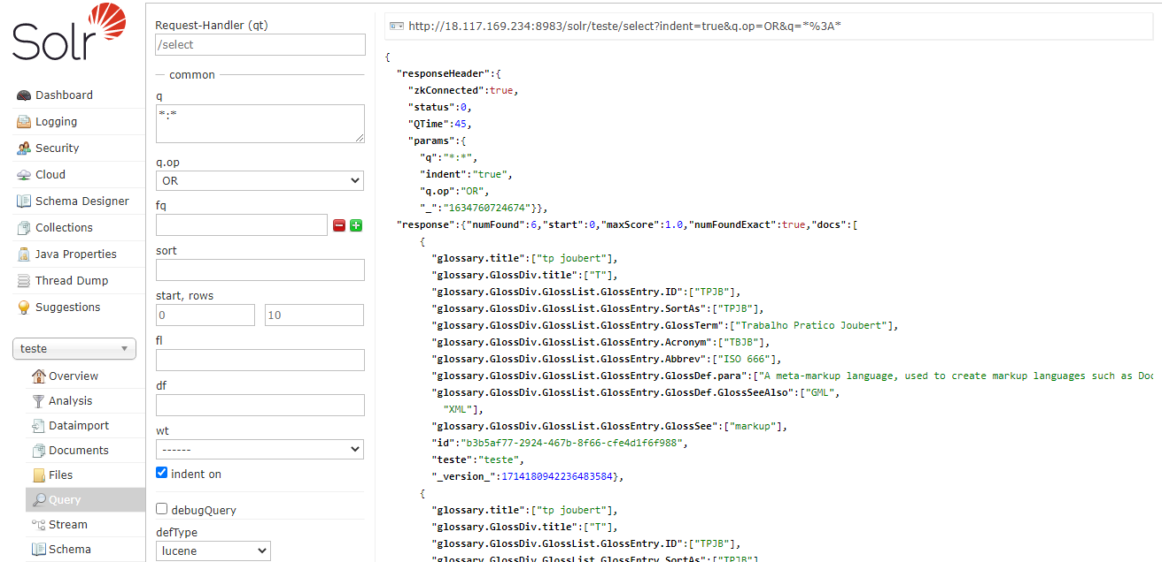
Realizando uma busca distribuída

Slide 29
Muito Obrigado!
Perguntas?

